Slide 1
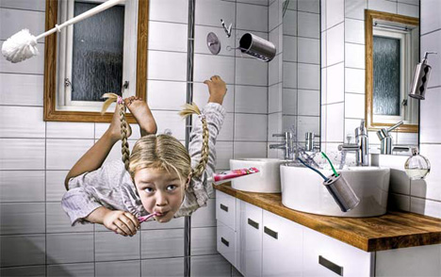
KÜTLE VE ÇEKİM
KUVVETİ

Slide 2
AĞIRLIK BİR KUVVETTİR
Neler Öğreneceğiz?
Dünya’daki kütle çekim kuvvetinin varlığını
Yerçekimi kuvvetinin yönünü
Kütleye etki eden yerçekimi kuvvetinin ağırlık olduğunu
Bir kuvvet olan ağırlığın dinamometere ile ölçülmesini
Bir kütlenin farklı gezegenlerde ağırlığının farklı olacağını
Kütle ile ağırlığın farkını öğreneceğiz.
Anahtar Kavramlar
Ağırlık
Kütle çekim kuvveti

Slide 3
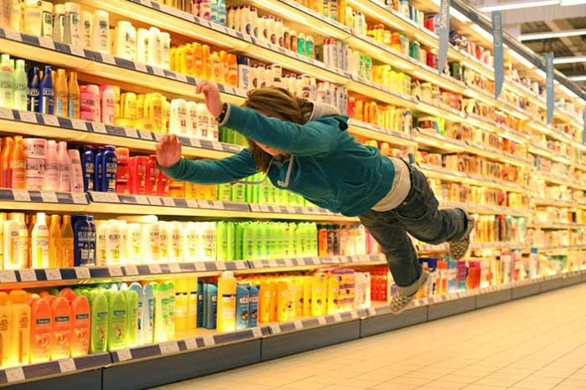
Ekrandaki kız nasıl marketten havada alışveriş ediyor?

Slide 4
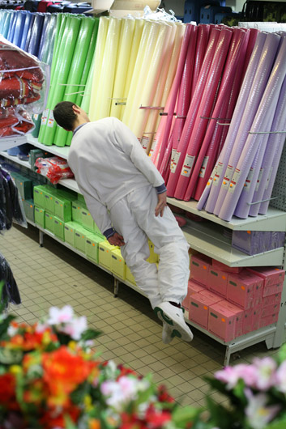
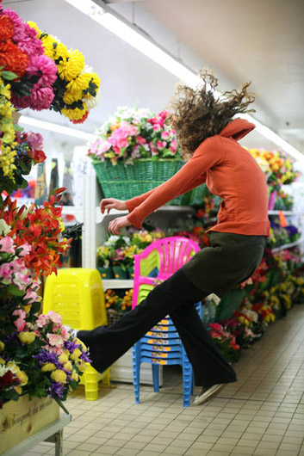
Bu adamlar çiçekleri nasıl alıp taşıyacaklar?

Slide 5
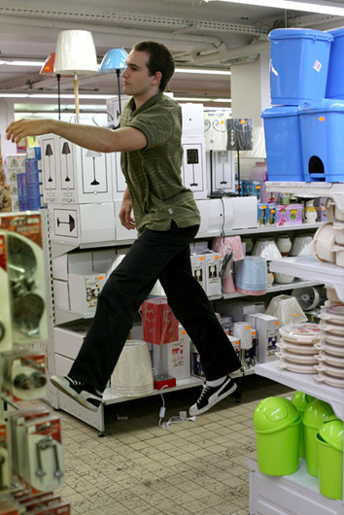
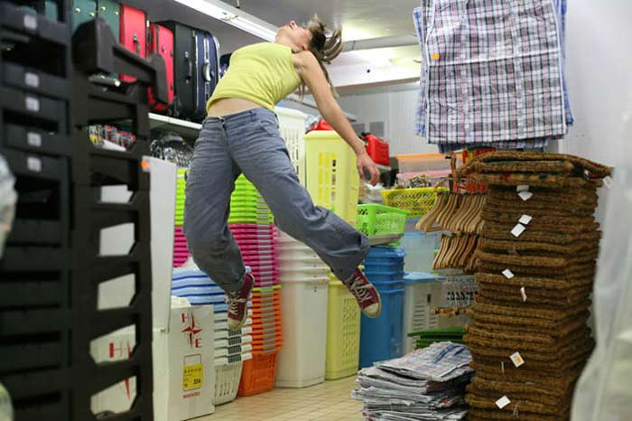
Dükkanda alışveriş yapan kişiler ne yapmaktalar?

Slide 6
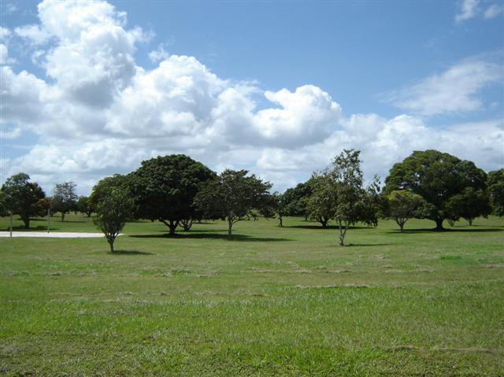

Atılan bu top birkaç saniye sonra niçin yere düşüyor?

Slide 7
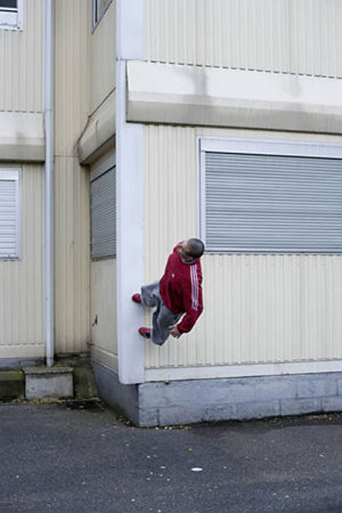
YERÇEKİMİ OLMASAYDI NE GÜZEL OLURDU RAHATCA YÜRÜRDÜM

Slide 8
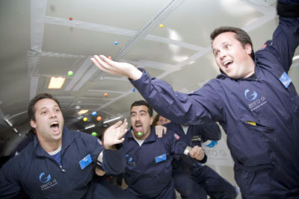
Uzayda bonibon şekerlerini yemek hiç de kolay değil ☺

Slide 9
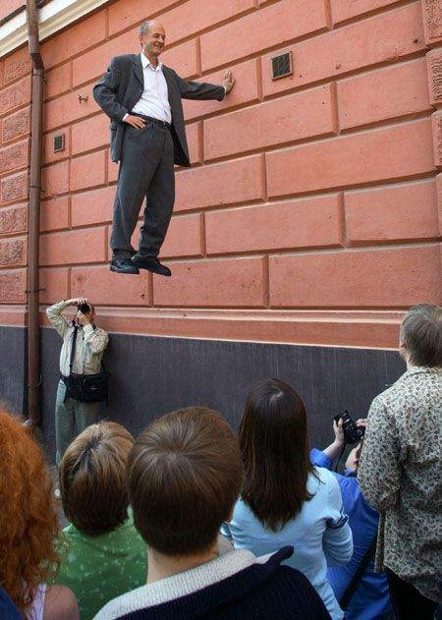
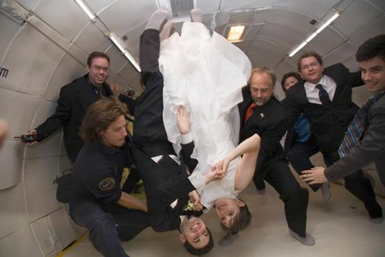
Yer çekimi kuvveti olmasaydı kalemler sırada durmazdı.
Bisikletler havada uçardı.
Yolda yürümez, havada süzülürdük.
Bu adam ne yapıyor?
Yer çekimine meydan mı okuyor?

Slide 10
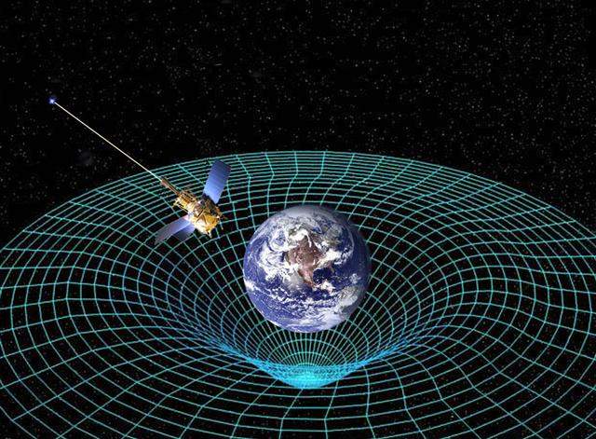
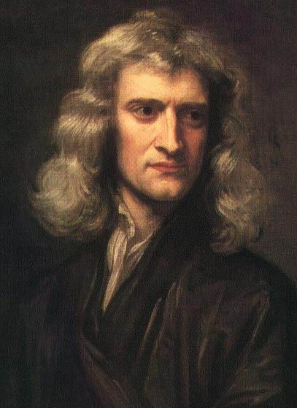
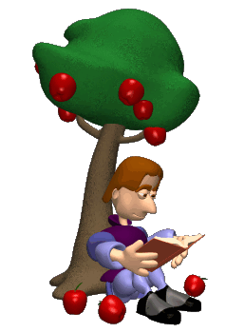
Yer çekimi kuvvetinin varlığını Isaac Newton tarafından keşfedilmiştir.
Kitap okurken başına elma düşen Newton bu durumunun neden düştüğünü irdelemiş, kendi adıyla Newton Kanunlarını bulmuştur.

Slide 11
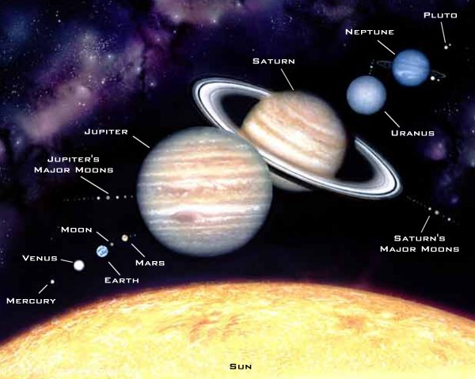
Yer çekimi dünyadaki bir kütle çekim kuvvetidir.
Her gök cismi kütle çekim kuvvetine sahiptir.

Slide 12
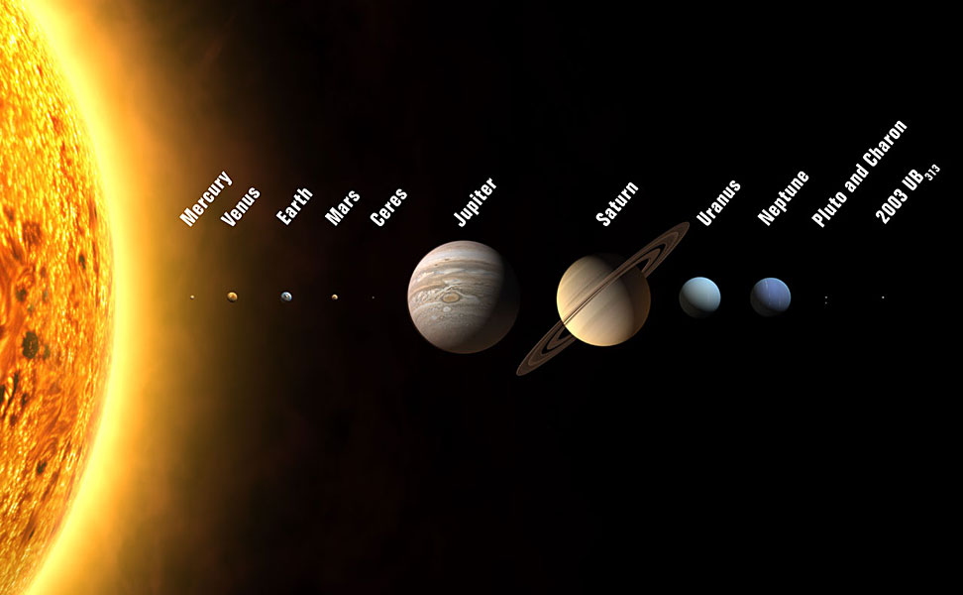
Nasıl ki dünyamızın yer çekimi kuvveti varsa, Ay’ın, Uranüs’ün, Mars’ın ve diğer milyonlarca gök cisminin kendi kütle çekim kuvvetleri vardır.

Slide 13
Her gök cisminin kütle çekim kuvveti büyüklüğüne göre değişir.
EN ÇOK
Daha büyük kütleli gök cisimlerinin çekim kuvveti daha fazladır.

Slide 14
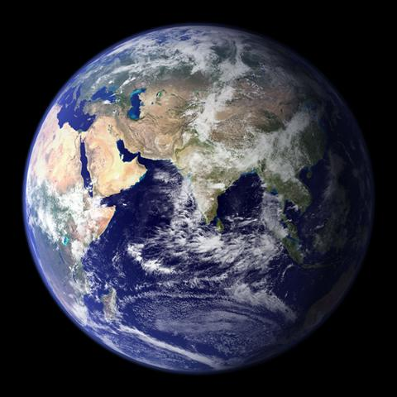
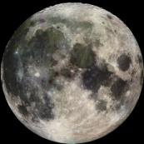

Slide 15

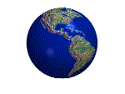
Ay kütle olarak Dünya’mızdan küçük olduğu için Ay’ın sahip olduğu kütle çekim kuvveti de küçüktür.

Slide 16
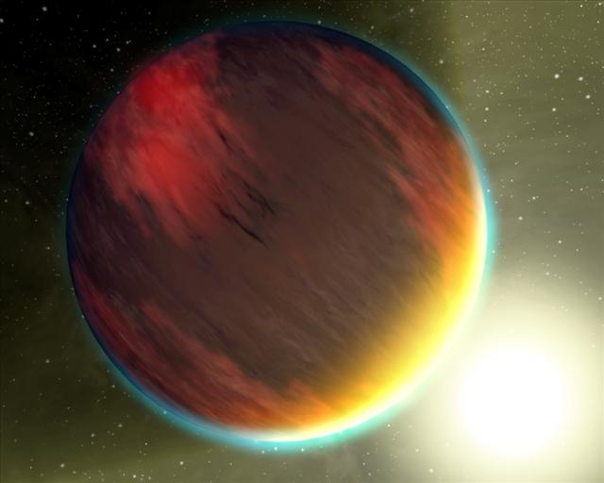
Galaksideki diğer gök cisimleri de sahip oldukları kütlenin büyüklüğü ile doğru orantılı olarak daha büyük kütle çekim kuvvetine sahiptir.

Slide 17
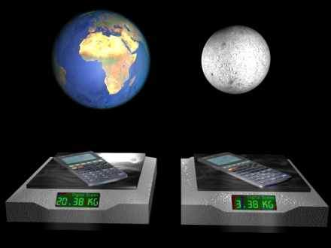
Kütle çekim kuvvetini hayatımızın içersinde ağırlık olarak gözlemliyor olsak da bu doğru değildir.
Kütle ve ağırlık kavramları birbirinden farklıdır.
Gelin bu farkı izleyip anlamaya çalışalım.

Slide 18
5 kg
5 kg
5 kg
5 kg
Kütle cisimdeki madde miktarıdır. Yani farklı gezegenlere gitsek bile bir cismin kütlesi değişmez.

Slide 19
8,5 N
18,5 N
116,5 N
55 N
50 N
Ayda Ağırlık 8,5 N
Merkürde Ağırlık 18,5 N
Jüpetirde Ağırlık 116,5 N
Neptünde Ağırlık 55 N
Dünyada Ağırlık 50 N
Ağırlık ise cisme etki eden yer çekimi kuvvetidir. Çekim kuvvetine bağlı olduğu için aynı cismin ağırlığı farklı gezegenlerde değişiktir.

Slide 20
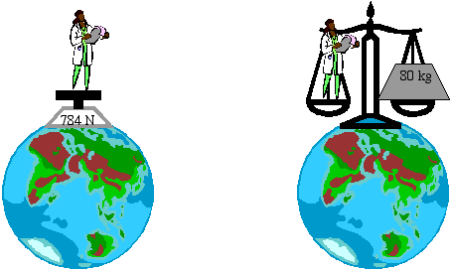
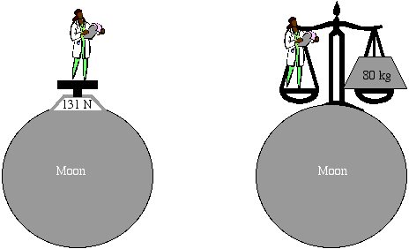
Bir insanın kütlesi ayda değişmez ancak ağırlık farklı ölçülür.
AY
AY

Slide 21
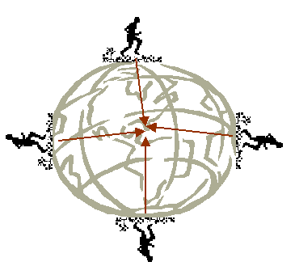
YERİN (DÜNYA’NIN) ÇEKİM KUVVETİ HER ZAMAN YERİN MERKEZİNE DOĞRUDUR
Azalır
Azalır
Azalır
Azalır
YERÇEKİMİ KUVVETİ KUTUPLARDA EN BÜYÜKTÜR. YERİN MERKEZİNE DOĞRU VE DÜNYA’DAN UZAKLAŞTIKÇA AZALIR.

Slide 22
Yerkürenin cisimlere uyguladığı çekim kuvvetine yerçekimi kuvveti denir. Yerçekimi kuvveti daima yerkürenin merkezine doğrudur. Bütün cisimler birbirlerine az da olsa çekim kuvveti uygularlar. Bu çekim kuvvetine kütle çekim kuvveti denir.

Slide 23
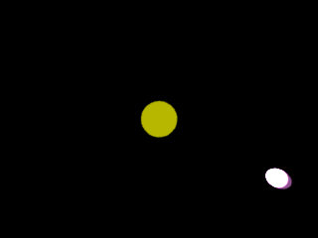
10000 km yükseklikte 9 N ağırlığında ölçülür.
10000 km
5000 km yükseklikte 17 N ağırlığında,
5000 km
Dünya üzerinde 50 N ağırlığındaki bir kutu,
Yer çekimi kuvveti dünyamızın farklı noktalarında farklılık gösterir.

Slide 24
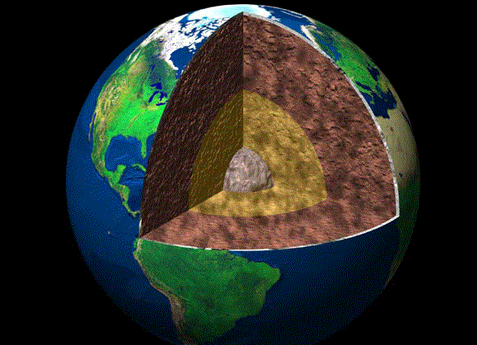
Gök cisimlerinin çekim kuvveti her zaman merkeze doğrudur.
Dünyamızdaki yer çekimi kuvveti de sürekli bizi dünyanın merkezine doğru çeker.

Slide 25
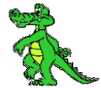

Bu nedenle dünyanın neresinde olursak olalım uzay boşluğuna düşmeyiz ☺

Slide 26
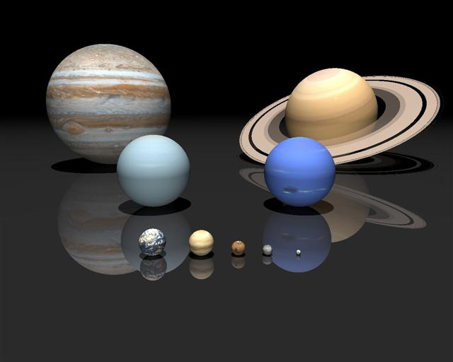
Elbette kütlesi en büyük olandır.
Resimdeki gezegenlerden sizce hangisinin
kütle çekim kuvveti en büyüktür?

Slide 27
KÜTLE VE AĞIRLIK
Bir cisme etki eden yerçekimi kuvvetine ağırlık denir. Ağırlık, cismin bulunduğu yerdeki çekim kuvvetine bağlıdır.Ağırlık dinamometre ile ölçülür. “G” ile gösterilir.
Kütle, maddenin değişmeyen bir özelliğidir. Kütle eşit kollu terazi ile ölçülür. “m” ile gösterilir. Bir cismin ağırlığını bulmak için kütle ile yerçekimi çarpılır.
G=m.g

Slide 28
Kütle
Ağırlık
Madde miktarıdır.
Maddeye etki eden yerçekimi kuvvetidir.
Eşit kollu terazi ile ölçülür.
Dinamometre ile ölçülür.
Birimi gram ya da kg dır.
Birimi newtondur.
Bulunduğu gezegene göre değişir.
Her yerde aynıdır, değişmez.

Slide 29
Gök cismi | 1 kg’lık cisme uygulanan yaklaşık çekim kuvveti
Güneş | 247 N
Merkür | 3,7 N
Venüs | 8,9 N
Dünya | 10 N
Ay | 1,7 N
Mars | 3,8 N
Jupiter | 23,3 N
Satürn | 9,2 N
Uranüs | 8,6 N
Neptün | 11 N

Slide 30
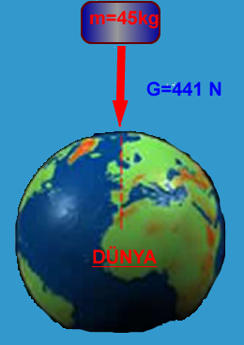
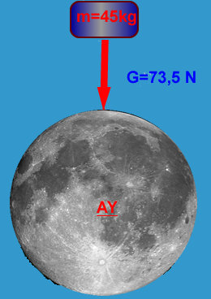
KÜTLE
AĞIRLIK
g=9,8 N/Kğ

Slide 31
SORU=1
3T
Birbirine bağlı X , Y cisimleri şekildeki gibi dengedeyken X cismini taşıyan ipteki gerilme kuvveti, Y cismini taşıyan iptekinin üç katıdır.
X ciminin ağırlığı 20 N olduğuna göre; Y cisminin ağırlığı kaç N dur?
X
T
A)10
B)20
C)30
D)60
Y

Slide 32

SORU=2
T₁
Ağırlıkları sırsıyla 10 N, 20 N ve 30 N olan X, Y, Z cisimlerini taşıyan iplerdeki gerilme kuvvetleri T₁, T₂, T₃ olmaktadır.
Buna göre aşağıdaki eşitliklerden hangileri doğrudur?
I. T₁= 60 N
II. T₂ = 30 N
III. T₁= T₂+ T₃
10 N
X
T₂
20 N
Y
T₃
Z
30 N
A) Yalnız I
B) I ve II
C) II ve III
D) I, II ve III

Slide 33
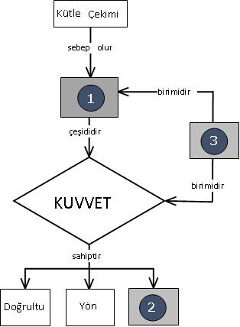
SORU=3
Öğretmen, “kuvvet” konusu ile ilgili yukarıdaki kavram haritasını, numaralandırılmış kısımlarını boş bırakarak tahtaya çiziyor. 1, 2 ve 3 kutucuklarına yazılacak kavramlar nelerdir?
1
AĞIRLIK
2
BÜYÜKLÜK
3
NEWTON

Slide 34
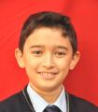
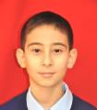

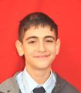
SORU=4
Ağırlık ile ilgili bilgi veren öğrencilerden hangisinin verdiği bilgi yanlıştır?
B)
A)
Ağırlık bir kuvvettir.
Ağırlık birimi Newton’dur.
D)
C)
Ağırlık, cisimlerin bulunduğu yere göre değişir.
Bir cismin ağırlığı eşit kollu terazi ile ölçülür.

Slide 35
Doğru / Yanlış
Kuvvet eşit kollu terazi ile ölçülür.
Cisim sabit süratle gidiyorsa dengelenmiş kuvvetlerin etkisindedir.
Zıt kuvvetlerin doğrultuları da zıttır.
Hareket halindeki bir cisme hareketine zıt yönde bir kuvvet uygulanırsa cisim yavaşlar.
Bir ağacın dalından düşen limon dengelenmiş kuvvet etkisindedir.
İki kuvvetin bileşkesi bu kuvvetlerin toplamından büyük farkından küçük olamaz.
Y
D
Y
D
Y
D

Slide 36
Yerkürenin cisimlere uyguladığı ve yerin merkezine yönelik olan kuvvete kütle çekim kuvveti denir.
Bir cisme uygulanan yerçekimi kuvvetine ağırlık denir.
Evimizde tartıldığımız baskül kütlemizi ölçmek için ayarlanmıştır.
Gök cisminin büyüklüğü arttıkça cisme etki eden yerçekimi kuvveti de artar.
Deniz seviyesinden yukarıya çıkıldıkça bir cismin ağırlığı artar.
D
D
D
D
Y

Slide 37
Boşluk Doldurma
Kuvvet ……….. ve ……….. olarak tanımlanır.
Mıknatıs, …………………… kuvvet çeşididir.
İki ya da daha fazla kuvvetin yaptığı etkiyi tek başına yapan kuvvete ……………… denir.
Kuzeye doğru hareket ederken doğuya dönen bir arabanın ………… ve ……….. değişmiştir.
Bileşke kuvvet bulunurken; doğrultuları ve yönleri aynı kuvvetlerde kuvvetler ………. , farklı yönlü kuvvetlerde kuvvetler ………….
itme
çekme
temas gerektirmeyen
bileşke kuvvet
doğrultusu
yönü
toplanır
çıkarılır

